Slide 1
3. Mavzu: Payvandlash elektrodlari va qoplamalari
Reja:
Payvandlash elektrodlari
Elektrod qoplamalari

Slide 2
Elektrodlar payvandlashda suyuqlanmaydigan materiallar –grafit, ko’mir va volframdan hamda suyuqlanuvchan materiallar-kam uglerodli po’lat, cho’yan, rangli metall va ularning qotishmalaridan sim sterjenlar ko’rinishida tayyorlanadi.
Suyuqlanadigan elektrodlarning ximiyaviy tarkibi payvandlanadigan metall tarkibiga yaqin bo’lishi, zararli qo’shimchalar oz bo’lishi, uning suyuqlanish temperaturasi asosiy metallning suyuqlanish temperaturasiga yaqin bo’lishi zarur.

Slide 3
GOST 2246-70 ga ko’ra dastaki usulda payvandlashda ishlatiladigan po’lat elektrodlar maxsus payvandlash simlaridan tayyorlanib, ularning diametri 1-12 mm bo’ladi.
Odatda, dastaki usulda payvandlashda ko’proq ishlatiladigan metall elektrodlarning diametri 2-6 mm, uzunligi 350-450 mm oralig’ida bo’ladi. Yarim avtomatikaviy va avtomatikaviy ravishda payvandlashda ishlatiladigan elektrodlar o’ram (buxta) simlar ko’rinishida bo’lib, ularning og’irligi ko’pi bilan 80 kg ga yetadi. Ba’zi hollarda ma’lum tarkibli metall kukunni yupqa po’lat trubkaga solib tayyorlangan elektrodlardan ham foydalaniladi.

Slide 4
Payvandlash elektrodlarining qanday metalldan tayyorlanishi payvandlanadigan metallarining turiga va ximiyaviy tarkibiga bog’liq. Hozirgi vaqtda ishlatiladigan po’lat elektrod-simlarning 77 xil markasi ishlab chiqarilmoqda va ular uch gruppaga bo’linadi:
Tarkibida 0,12 % gacha uglerod bo’lgan va kam uglerodli hamda o’rtacha uglerodli, shuningdek, ba’zi kam legirlangan po’latlarni payvandlashga mo’ljallangan uglerodli simlar (bular jumlasiga: Св-08, Св-08A, Св-08ГA, Св-10A, Св-10ГA, Св10Г2 lar kiradi).

Slide 5
Tegishli markalardagi kam legirlangan po’latlarni payvandlashda ishlatiladigan marganes, kremniy, xrom, nikel, molibden va titan bilan legirlangan simlar; bular jumlasiga: Св-08GS, Св-08G2S, Св-12GS, Св-18XMA, Св-10X5M, Св20XГS va boshqalar kiradi.
Maxsus po’latlarni payvandlash uchun mo’ljallangan ko’p legirlangan simlar; bular jumlasiga: Св-06X14, Св-07X19N9, Св-07X25N20 va boshqalar kiradi.
Elektrod-simlarning markalariga belgilashdagi shartli belgilar: Св-payvandlash simini, birinchi raqam simdagi uglerodning yuzdan bir ulushini, keyingi harflar va ulardan keyin keluvchi raqamlar turli elementlarni prosent miqdorini bildiradi.

Slide 6
Masalan, Г-marganes, С-kremniy, X-xrom, Ю-alyuminiy va boshqalar. Shuni qayd etish kerakki, bu payvandlash simlaridan faqat elektrod-sterjenlar uchungina emas, balki flyus ostida avtomatikaviy usulda payvandlashda, himoya gaz muhitida payvandlashda va yonuvchi gaz alangasida payvandlashda, chokbob sim sifatida ham foydalanish mumkin.
Huddi shunday elektro-sterjenlar sifatida, masalan, cho’yanlarni payvandlashda, quyma cho’yan chiviqlardan, mis payvandlashda M1, M2, M3 markali mis simlardan, alyuminiy qotishmalarni payvandlashda AK, AD, AM markali simlardan foydalaniladi.

Slide 7
ELEKTROD QOPLAMALARI
Tajribadan ma’lumki, qoplamasiz metall elektrodlar bilan metallarni payvandlashda yoyning barqaror yonmasligiva vannaning tashqi muhitdan muxofaza etilmasligi sababli chok sifatli chiqmaydi. Shuning uchun chok sifatini oshirish maqsadida elektrod simlar sirtidan maxsus tarkibli qoplama bilan qoplanadi. Elektrod qoplamalari yoyni barqaror qilib suyuqlantirilgan metallni havo tarkibidagi kislorod va azotdan himoya qilib, vannani zarur element bilan legirlaydi.

Slide 8
Yoyni barqaror qiladigan qoplamalar atomlari oson ionlashadigan moddalardan iborat bo’ladi. Bunday qoplamalar yupqa qoplamalar bo’lib, ularning qalinligi 0,1-0,3 mm bo’ladi. Tabiiy minerallar (granit, dala shpati) va ximiyaviy moddalar (kaliy xromat, potash, kaliy selitrasi) ko’rinishida uchraydigan kaliy bug’lari, shuningdek, marmar va bo’r tarkibiga kalsiy karbonat angidridi tariqasida kiradigan kalsiy bug’lari kiradi. Eng oddiy ionlashtiruvchi qoplama bo’r qoplamadir.

Slide 9
80-85 % bo’rga 15-20 % suyuq shisha qo’shiladi. Mas’uliyatli choklarni bostirishda qalin qoplamali elektrodlar bilan payvandlanadi.
Qalin qoplamalar yoyning barqaror yonishini oshirish, yoy va vannani tashqi muhitdan muxofaza etish, chok metalini oksidsizlantirish hamda sekinroq sovishi uchun payvandlashda vanna yuzasida shlak muxofaza qatlamini hosil etish, chok metali hossalarini yanada yaxshilashga xizmat qiladi. Bunday qoplamalar sim-sterjenga 0,7 mm dan 2,5 mm gacha qalinlikda qoplanadi.

Slide 10
Bunday elektrod qoplamalarini tayyorlashda ishlatiladigan moddalar shartli ravishda tubandagi gruppalarga bo’linishi mumkin:
Shlak hosil etuvchi moddalar jumlasiga tarkibida metall oksidlari bo’lgan mineral moddalar, ya’ni titan rudasi, tabiiy titan (II) oksid, marganes rudasi, dala shpati, bo’r, granit, marmar va boshqalar kiradi.
Gaz hosil qiluvchi moddalarga: bularga kraxmal, yog’och uni, sellyuloza, pista ko’mir, un va boshqalar kiradi.

Slide 11
Oksidsizlantiruvchi moddalar ferromarganes, ferrosilisiy, ferrotitan, alyuminiy va boshqalar kiradi.
Legirlovchi moddalar-ferromarganes, ferrosilisiy, ferroxrom, ferrotitan va boshqalar.
Bog’lovchi moddalar suyuq shisha, kamdan-kam hollarda dekstrin ishlatiladi.

Slide 12
Qoplamalarni tarkibiga va vanna metaliga ta’sirini belgilovchi asosiy moddalar turiga qarab quyidagicha klassifikasiyalash qabul etilgan:
Ruda-kislotali (R)
Ftor-kalsiyli (P)
Rutilli (R)
Organik yoki gaz bilan muxofazalovchi (O)

Slide 13
Ruda-kislotali qoplamalar asosan marganes, temir, kremniy oksidlaridan iborat bo’ladi. Ba’zan ularga TiO2 qo’shiladi. Elektroddan suyuqlanish davrida organik moddalar parchalanib, gaz muxofazasi hosil qilinadi. Oksidsizlantirgis tariqasida qoplamaga ferromarganes qo’shiladi. OMM-5, ЦM-7, ЦM7С markali qoplamalar ana shunday qoplamalardan hisoblanadi. Bunday qoplamali elektrodlar bilan payvandlashda suyuqlantirilgan metall ftor-kalsiyli qoplama bilan qoplangan elektrodlar (asosiy qismini karbonat kalsiy (marmar-СaСO3) va plavik shpat (flyuoritCaF2) tashkil etadi) bilan payvandlashdagiga qaraganda kislorod bilan vodorodga ko’proq to’yinadi, shuning uchun ham kam uglerodli po’latni payvandlashda chok metalining zarbiy qovushqoqligi 12-14 kGm/sm2 dan ortmaydi.

Slide 14
Ruda kislotali qoplamali elektrodlardan o’rtacha uglerodli va legirlangan po’latlarni payvandlashda foydalanilmaydi. Ftor-kalsiyli qoplamalarda payvandlashda СaСo3 parchalanib, СО2 hamda СО dan muhofazalovchi gaz hosil bo’ladi. Bu qoplamalarga oksidsizlantirgichlar tariqasida ferrosilisiy, ferromarganes, ferrotitan, alyuminiy qo’shilsa, chokni legirlash uchun metall poroshoklar aralashtirilishi ham mumkin: bunday tipdagi qoplamalarga УОНИ-13/45, ЦУ-1, ЦL-9, ОЗС-2, ВН-48 va boshqalar kiradi.

Slide 15
Ana shunday tipdagi qoplamalar ishlatilganda chok tarkibida kislorod, vodorod ancha kam bo’lib, u zarbga chidamli bo’ladi.
Shuni ham qayd etish lozimki, ftor-kalsiyli qoplamalarning ba’zi kamchiliklari shundan iboratki, ularda mavjud bo’lgan plavik shpat yoyning yonish barqarorligini pasaytiradi. Shuning uchun bunday qoplamali elektrodlar ishlatib payvandlashda o’zgarmas tokdan foydalanish maqsadga muvofiqdir.

Slide 16
Rutil qoplamalarda titan (II) oksid-(TiO2) 30 % dan 50 % gacha bo’ladi. Shlak hosil qiluvchi moddalar (dala shpati, magnezit va boshqalar) ham qo’shiladi. Yoyda gaz muhofazasini vujudga keltirish uchun qoplamaga organik moddalar – sellyuloza, dekstrindan 2 dan 8% gacha, karbonatlar-marmar, bo’rdan 15-25 % gacha, oksidsizlantirish uchun ferromarganes, ferrosilisiydan 10-15 % gacha qo’shiladi.

Slide 17
Rutilli qoplamalar yoyning o’zgaruvchan tokda barqaror yoyishini ta’minlaydi. Qoplamasida rutil bor elektrodlar universal elektrodlar bo’lib, ular mas’uliyatli buyumlarni payvandlashda ishlatiladi.masalan rutilli ЦM-9, qoplama tarkibida rutil - 48 %, magnezit -5%, dala shpati – 30 %, ferromarganes -15 %, dekstrin – 2 % va suyuq shisha 1-15 % bo’ladi.
Organik (gaz bilan muhofazalovchi) qoplamalardan oz shlak ajraladi. Shuning uchun ham bunday qoplamalar vertikal, ship va payvandlash noqulay bo’lgan choklarni, shuningdek, ancha yupqa (3 mm gacha) po’latlarni payvandlash uchun yaroqlidir.

Slide 18
Bu qoplamalar asosan, un, sellyuloza va boshqa organik moddalardan tayyorlanadi. Organik qoplamalarga OMA-2, ОЗЦ-1 va boshqa qoplamalar kiradi.
Yuqoridagi ma’lumotlardan ko’rinadiki, payvandlashda ishlatiladigan qoplamalar nihoyatda xilma-xil bo’lgani uchun elektrodlan GOST bo’yicha qoplamalarining tarkibiga qarab emas, balki nima payvandlanishi, chok metali hamda ana shunday tipdagi elektrodlar bilan payvandlaganda hosil bo’ladigan payvand birikmalarining mexanikaviy hossalariga qarab xillarga ajratiladi.

Slide 19
Masalan, Э42 marka ayni elektrod konstruksion po’latlarni payvandlashga mo’ljallangan va cho’zilishga mustahkamlik chegarasi 42 kgk/mm2 ekanligini ko’rsatadi. Agar belgida raqamdan keyin A harfi bo’lsa, elektrod uchun tarkibida oltingugurt va fosfor juda oz bo’lgan qoplamali sim ishlatilganligini bildiradi.
Huddi shunday issiqqa chidamli molibdenli po’latlari payvandlashga mo’ljallangan elektrodlar ЭM harflari bilan, xrom molibdenli elektrodlar Ф-XM, xrom molibden-vanadiyli elektrodlar Э-XMФ harflar bilan belgilanadi.

Slide 20
Shuni qayd etish lozimki, issiqqa chidamli legirlangan po’latlarni payvandlashda ishlatiladigan elektrodlar uchun mexanikaviy hossalarning normalari chokning termik ishlangan metali hossalariga muvofiq bo’ladi. Bu hossalar elektrodlar pasportida ko’rsatilgan bo’ladi.
Jadvalda konstruksion po’latlarni yoy yordamida payvandlashga mo’ljallangan elektrodlarining GOST 9467-60 bo’yicha tiplari keltirilgan.

Slide 21
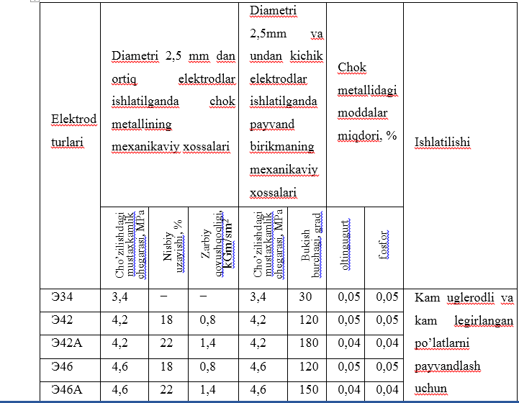
1-jadval
Konstruksion po’latlarni yoy yordamida payvandlashga mo’ljallangan elektrodlar

Slide 22
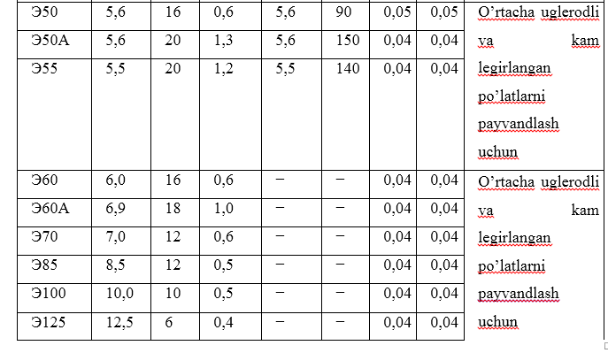

Slide 23
OMM-5 va ЦM-7 tipidagi ruda-kislotali qoplamasi bor elektrodlar ko’p vaqtgacha kam uglerodli po’latlarni payvandlashda ishlatiladigan asosiy elektrodlar bo’lib, ko’plab ishlab chiqarilar edi. Lekin, keyinchalik yuqorida ko’rsatilgan kamchiliklari sababli hozir ishlab chiqarilmaydi. Bu elektrodlar o’rniga OЗС-3, OЗС-4, OЗС-6 markali ancha sifatli elektrodlar ishlab chiqarilmoqda.

Slide 24
Ftor-kalsiyli (asosiy) qoplamalar va ayniqsa, УОНИ-13 markali qoplamalar keng ko’lamda qo’llanilmoqda.
УОНИ-13 markali qoplamalar bir necha xil markada ishlab chiqarilmoqda, masalan, УОНИ-13/45, УОНИ-13/55, УОНИ-13/65, УОНИ-85 maxrajdagi raqam suyuqlantirib payvandlangan metallning cho’zilishidagi mustahkamlik chegarasini ko’rsatadi.

Slide 25
Keyingi yillarda elektrodlar uchun, shu jumladan, alohida hossalarga ega bo’lgan po’latlarni payvandlash uchun ko’pgina yangi xil qoplamalar ishlab chiqarilmoqda. Bu yangi xil qoplamalar ВСР-50, СM-11 va boshqalar markali qoplamalardir.
Elektrodlarni qoplama bilan qoplash. Elektrodlar tayyorlash bilan bog’liq bo’lgan barcha operasiyalar (simni qirqish, qoplama materiallarini maydalash, aralashtirish, elektrodni qoplash ishlari) to’la mexanizasiyalashtirilgan bo’ladi.

Slide 26
Elektrod-simlarni qoplama bilan qoplash maxsus presslarda olib boriladi. Bunda elektrod-sterje bilan qoplama massa press mundshtugidan o’tkaziladi. Elektrod pressdan chiqishida uning bir uchi elektrod tutgichida tutish uchun bir oz qoplamadan tozalanadi va quritiladi. Bunday mashinalarda minutiga 100400 tagacha elektrod ishlab chiqariladi. Ba’zan suyuq qoplamali vannaga elektrodni botirib, asta vannadan olish bilan ham qoplama hosil etish hollari uchraydi.

Slide 27
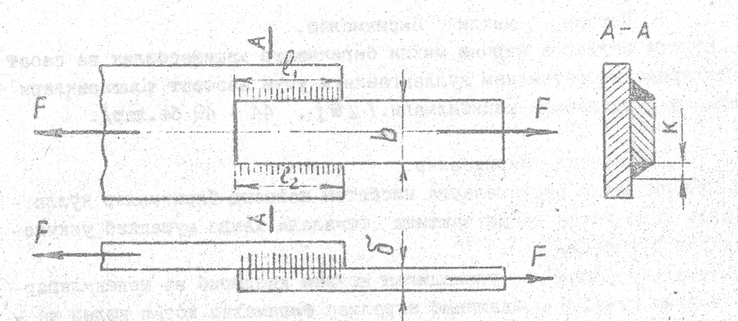
Topshiriq
Cho`zuvchi F=140 KN kuch ta’sirida bo`lgan va 1-shaklda ko`rsatilgandek qilib tayyorlangan payvand chokning uzunligi aniqlansin. Payvand qilinadigan listlarning materiallari St.3 po`latdan bo`lib, kichik listning eni b=60 mm, qalinligi
=8 mm. Payvandlash Э42А elektrodi bilan qo`lda bajariladi.

Slide 28
Yechish : Payvand chok cho`ziluvchi kuch ta’sirida bo`lganligi uchun St.3 po`lat material uchun ruhsat etilgan kuchlanish [ = 160 N/mm²
]
Mustahkamlik sharti quyidagicha ifodalanadi:
Bunda K – chok ko`ndalang kesim kateti.
=8 mm qilib olamiz.
- chokning uzunligi. K=

Slide 29
Yuqoridagi ifodadan
Chokning mustahkamligini ta’minlash uchun
= 158 mm qabul qilib, uni tekshirib ko`ramiz.

Slide 30
Nazorat uchun savollar:
Elektrodlar turlarini ayting?
Kam uglirodli po‘latlarni payvandlashda qaysi elektrodlardan foydalaniladi?
Elektrodlarning markalanishini tushuntiring?

